Slide 1
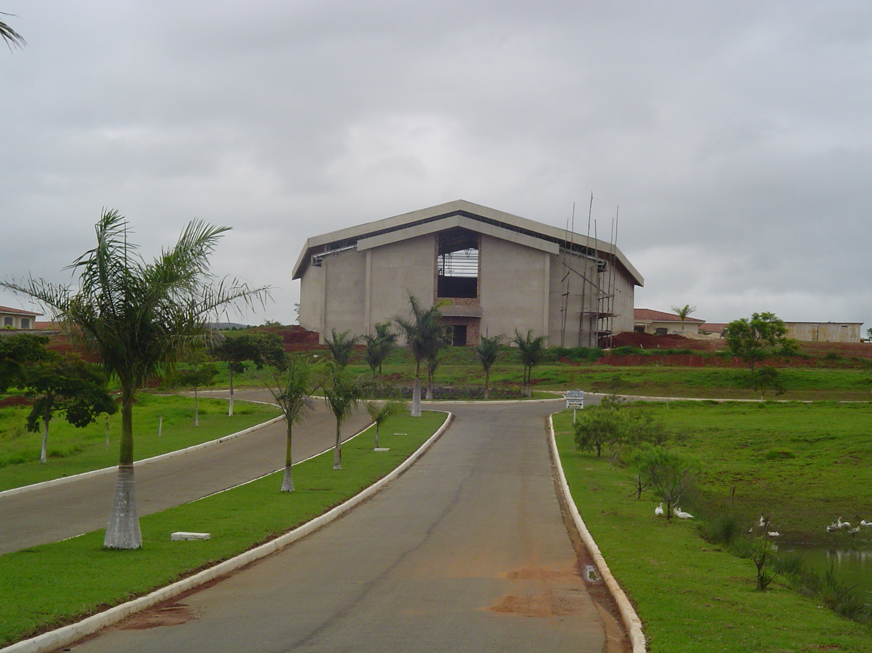
Ministério de Amor
Ellen G White
Pr. Marcelo Carvalho
1- Por que existe a pobreza e o sofrimento?

Slide 2
Deuteronômio 15.11

Slide 3
Tanto os pobres quanto ricos, todos são objetos do cuidado de Deus. A existência de pobres e sofredores não passa desapercebida pelo Senhor.

Slide 4
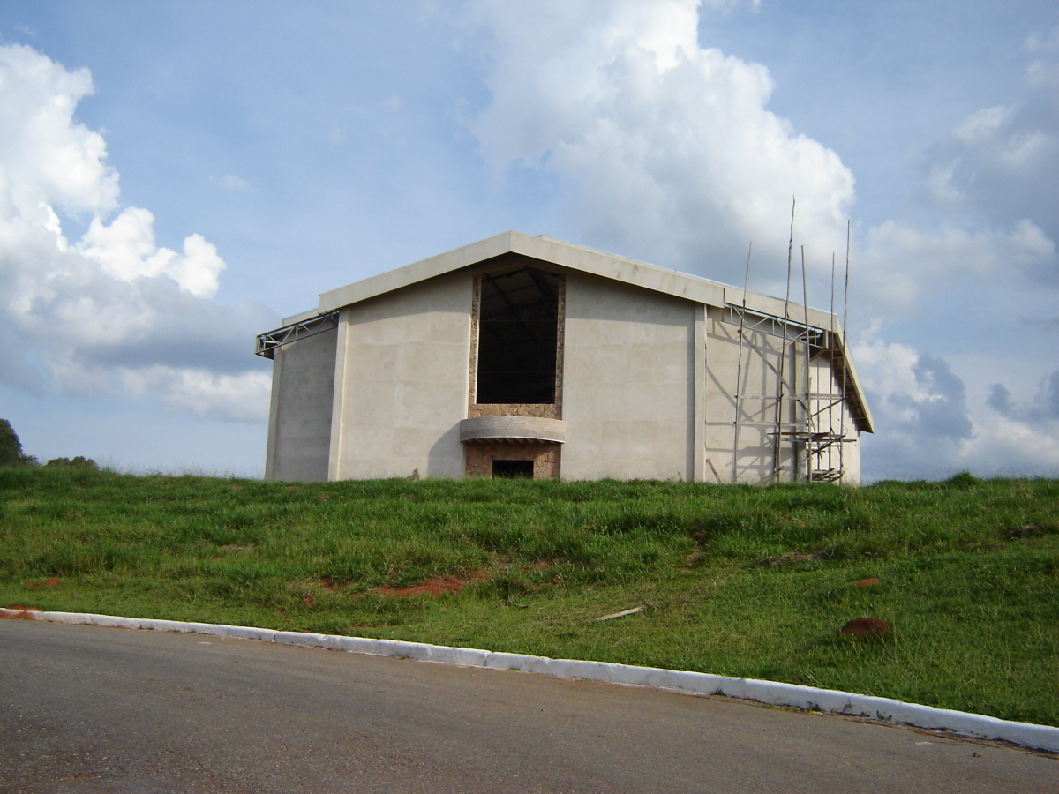
1. Com que propósito Deus tem dado talento aos homens para a conquista de bens? 13.2

Slide 5
Os que têm adquirido riquezas, adquiriram-nas pela aplicação dos talentos que lhes foram dados por Deus; mas esses talentos para a conquista de bens foram-lhes dados a fim de que pudessem aliviar os que estão na pobreza. Esses dons foram concedidos aos homens por

Slide 6
Aquele que faz o Seu Sol brilhe e a Sua chuva caia sobre todos, justos e injustos, para que pela produtividade da terra tenham abundante provisão para todas as suas necessidades. Os campos têm sido abençoados por Deus, e em Sua bondade fez "provisão para os necessitados". Sal. 68:10. Signs of the Times, 13 de junho de 1892.

Slide 7
2. Se o senhor é bom e mantém a todos, porque ainda há tantos necessitados e sofredores? 14.1

Slide 8
Deus fez dos homens Seus mordomos, e não deve ser feito responsável pelos sofrimentos, miséria, desamparo e necessidades da humanidade. O Senhor fez ampla provisão para todos.

Slide 9
Deu a milhares de homens grandes suprimentos com que aliviar as necessidades de seus semelhantes; mas aqueles a quem Deus fez mordomos não têm resistido ao teste, pois têm falhado em socorrer os sofredores e necessitados.

Slide 10
3. De que forma Deus tem sido desonrado hoje? Isto tem acontecido em nosso meio? 14.2

Slide 11
Quando homens que têm sido grandemente abençoados pelo Céu com grande riqueza deixam de executar o desígnio de Deus, e não socorrem os pobres e oprimidos, o Senhor é ofendido, e certamente os visitará.

Slide 12
Eles não têm escusas por reter do próximo o auxílio que Deus pôs em seu poder prodigalizar; e Deus é desonrado, Seu caráter mistificado por Satanás, e Ele é representado como um duro juiz que faz com que venha o sofrimento sobre os seres que criou.

Slide 13
Esta falsa representação do caráter de Deus é feita aparecer como verdade, e assim, pela tentação do inimigo o coração dos homens é endurecido contra Deus. Satanás lança sobre Deus todo o mal que ele próprio induziu os homens a praticarem por não dar de seus meios aos sofredores.

Slide 14
4.O que aconteceria se o homem fosse fiel mordomo dos bens de Deus? 14.3

Slide 15
Se os homens cumprissem o seu dever como fiéis mordomos dos bens de Deus, nenhum clamor haveria por pão, nenhum sofredor em penúria, nenhum desagasalhado em necessidade. É a infidelidade de homens que gera o estado de sofrimento em que está mergulhada a humanidade.

Slide 16
5. A abundância de bens é, em certo sentido, uma prova de fidelidade. De que forma podemos manifestar nossa fidelidade na aplicação desses recursos? 14.3

Slide 17
O Senhor prova os homens dando-lhes abundância de bens, tal como provou o rico da parábola. Se nos mostramos infiéis na justiça de Mamom, quem nos confiará as verdadeiras riquezas? Somente os que resistiram à prova na Terra, os que foram encontrados fiéis,

Slide 18
...os que obedeceram as palavras do Senhor na prática da misericórdia, na utilização dos seus recursos para o divulgação do reino de Deus - somente esses ouvirão dos lábios do Mestre: "Bem está, servo bom e fiel." Mat. 25:21.

Slide 19
6. A presença dos pobres conosco ajuda-nos a desenvolver o amor e a misericórdia. Como podemos exercitar esses atributos? 15.3

Slide 20
Ao passo que o mundo necessita simpatia, orações e assistência do povo de Deus, ao passo que precisa ver a Cristo na vida de Seus seguidores, o povo de Deus se acha em igual necessidade de ocasiões de exercer simpatia, de dar eficácia a suas orações e desenvolver neles um caráter segundo o modelo divino.

Slide 21
7. Quem EGW aponta como sendo o legado de Cristo na Terra, e de que forma devemos cuidar deles? 15.4

Slide 22
É para proporcionar essas oportunidades que Deus colocou entre nós os pobres, os desafortunados, os doentes e sofredores. São o legado de Cristo a Sua igreja, e devem ser cuidados como Ele o faria.

Slide 23
8. Por que a negligência em cuidar dos necessitados torna os homens orgulhosos, auto-suficientes e duros de coração? 17.1

Slide 24
É porque os ricos negligenciam fazer pelos pobres a obra que Deus lhes indicou, que eles se tornam orgulhosos, mais auto-suficientes, mais indulgentes consigo mesmos e de coração endurecido.

Slide 25
Afastam de si os pobres simplesmente porque são pobres, e isto dá a estes ocasião de se tornarem invejosos e ciumentos. Muitos se tornam amargos, impregnados de ódio para com os que têm tudo enquanto eles nada têm.

Slide 26
9. É possível ser como Cristo, hoje, mantendo vida piedosa e humilde? 17.3

Slide 27
Os ricos são mordomos de Deus, e se andarem nos passos de Cristo, mantendo vida piedosa e humilde, tornar-se-ão mediante a transformação do caráter, mansos e humildes de coração. Compreenderão que suas posses são apenas tesouros emprestados, e sentirão que lhes foi confiado um sagrado depósito para ajudarem ao necessitado e sofredor em lugar de Cristo.

Slide 28
Esta tarefa dar-lhes-á recompensa em talentos e tesouros acumulados junto ao trono de Deus. Assim podem os ricos alcançar um sucesso espiritual na vida, como fiéis mordomos dos bens de Deus.

Slide 29
10. De que forma as provações da vida, se recebidas com fé, podem ser uma benção para o cristão? 18.1

Slide 30
As provações da vida são obreiras de Deus, para remover de nosso caráter impurezas e arestas. Penoso é o processo de cortar, desbastar, aparelhar, lustrar, polir; é molesto estar, por força, sob a ação da pedra de polimento.

Slide 31
Mas a pedra é depois apresentada pronta para ocupar seu lugar no templo celestial. O Mestre não efetua trabalho assim cuidadoso e completo com material imprestável. Só as Suas pedras preciosas são polidas, como colunas de um palácio.

Slide 32
11. Se todo sofrimento é resultado da transgressão da lei divina, é correto afirmar que um enfermo é um grande pecador e está colhendo a consequência disso? 18.4

Slide 33
Deus dera uma lição destinada a evitar isso. A história de Jó mostrara que o sofrimento é infligido por Satanás, mas Deus predomina sobre ele para fins misericordiosos. Mas Israel não entendera a lição. O mesmo erro pelo qual Deus reprovara os amigos de Jó, repetiu-se nos judeus em sua rejeição de Cristo.

Slide 34
O pecado extinguiu o amor que Deus colocara no coração do homem. O trabalho da igreja é reacender esse amor.

Slide 35
A igreja deve cooperar na tarefa de erradicar do coração humano o egoísmo!

Slide 36
Junte-se à nós!
FADMinas

